Slide 1
Харьков 2030 – ТОП-город мира
Проект реконструкции Червонозаводского района
Автор: Гончаренко Максим
председатель районного ученического самоуправления,
ученик 10-Б класса ХООШ №53
Культурно-оздоровительный комплекс «Слобожанский»

Slide 2
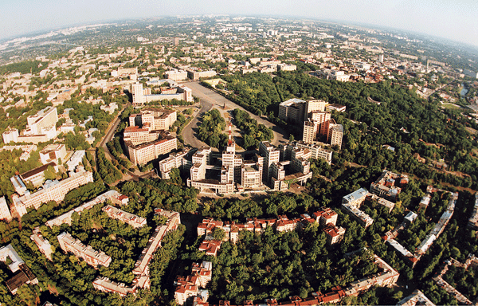
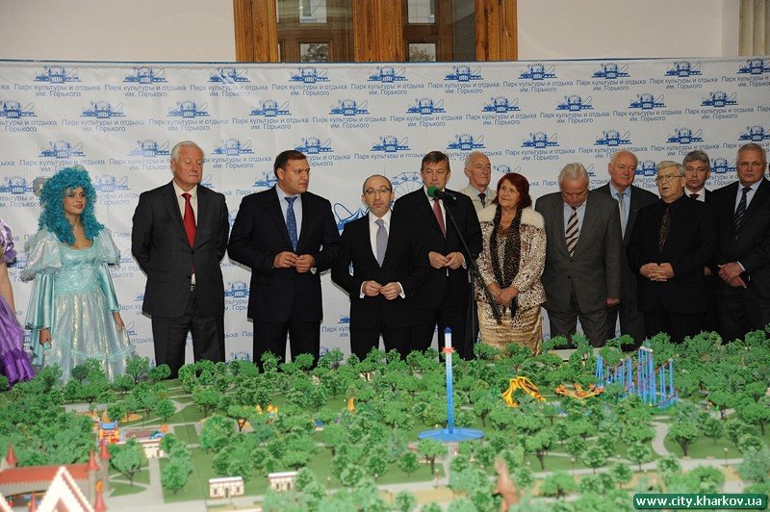
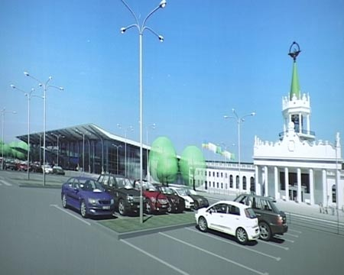
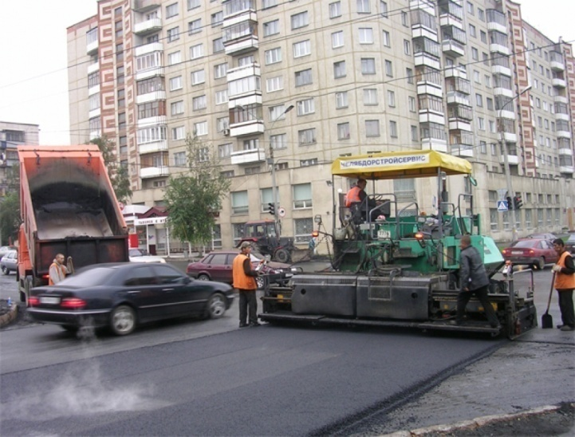
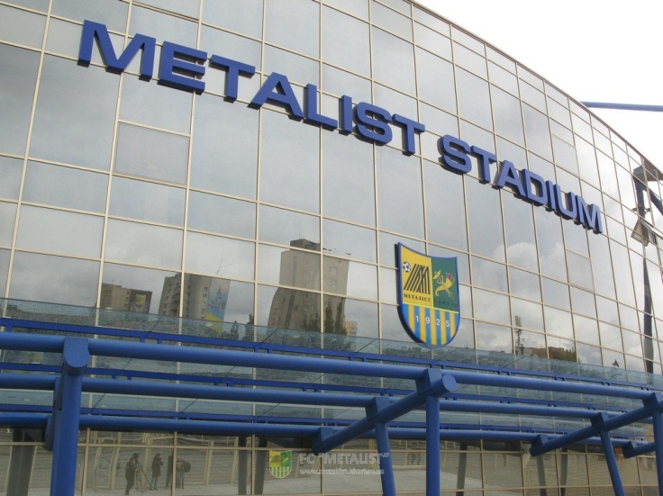
Город высокой пробы!
Харьков будущего – это высокий статус харьковчанина: образованного, творческого, активного, здорового и ответственного гражданина.
Курс на процветание и динамический рост.
Стратегия развития города до 2030 года - выведение Харькова на уровень европейских стандартов с максимальным уровнем комфорта и безопасности.
Проекты, преобразования, модернизация, реконструкция и строительство – город, пробудившись от долгого сна, активно набирает обороты.

Slide 3
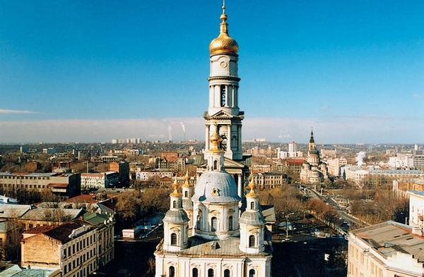
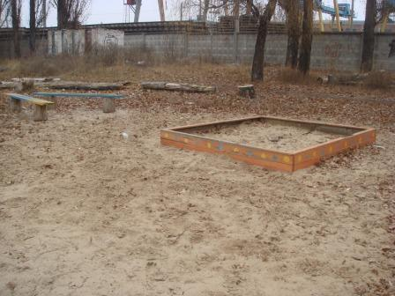
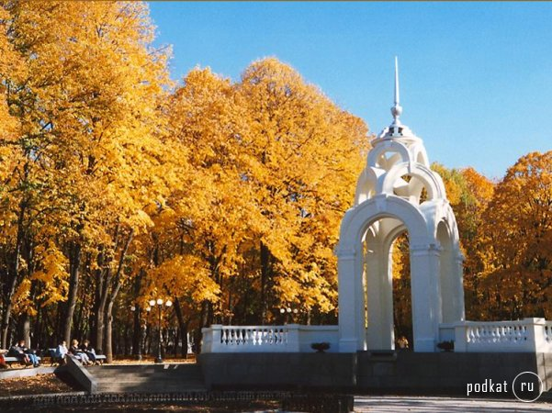
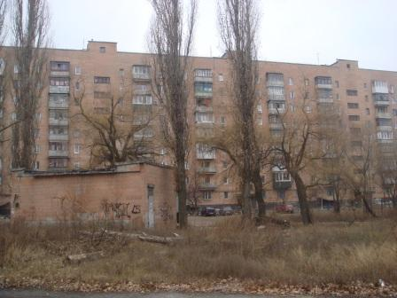
НАШ ХАРЬКОВ! ???

Slide 4
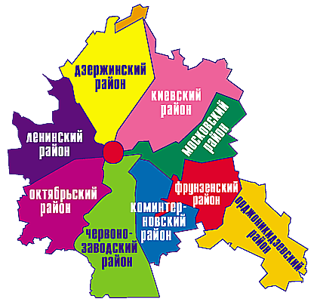
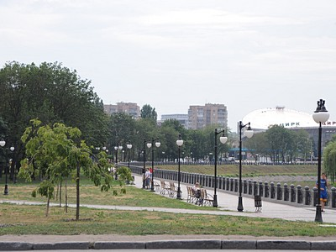
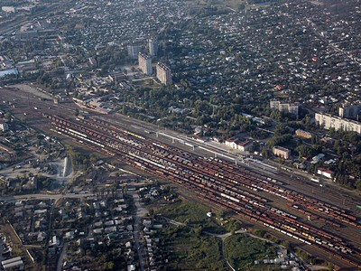
Червонозаводский район
Площадь района – 45, 54 км2
Население – 93 000 человек
78 промышленных предприятий,
12 строительных организаций, 9 НИИ
10 ВУЗов, 7 ООШ, 2 гимназии, 17 дошкольных учебных заведений
1 Дворец культуры и 1 Дом культуры,
2 музыкальные школы, 9 библиотек
1 ЦДЮТ и 1 ДЮСШ
? музеи ? памятники архитектуры,
? театры ? парки ? дворцы спорта

Slide 5
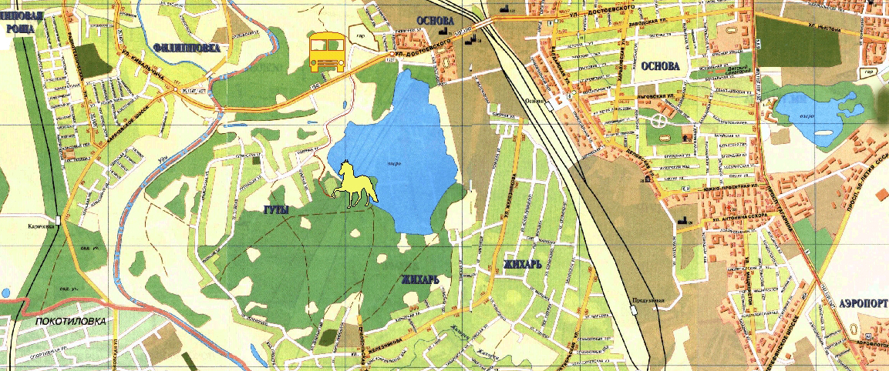
Комсомольское озеро начальный план территории
Проект: Культурно-оздоровительный комплекс «Слобожанский»
8
7
6
1
5
3
2
4
1 – «Донецкое городище»
2 - Аэропорт
3 - Хвойный лес
4 - Река Уды
5 – Луговая зона
6 – Конноспортивный клуб
7 – Зона пляжей (песок)
8 – Свалка мусора (!)

Slide 6
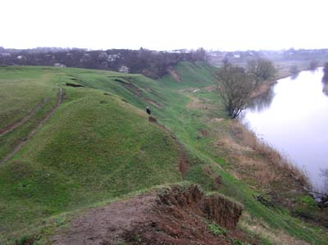
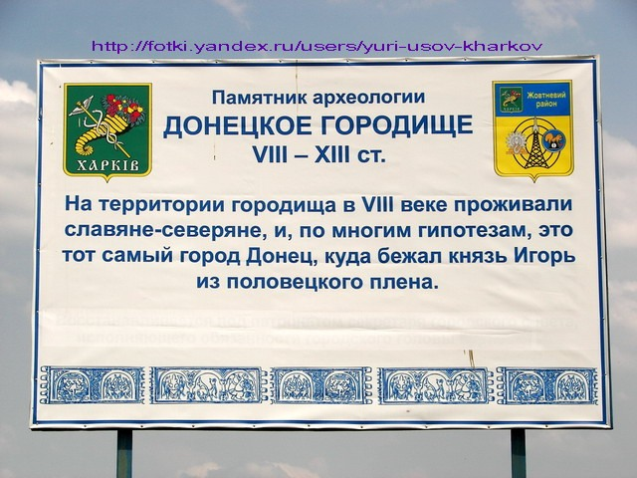
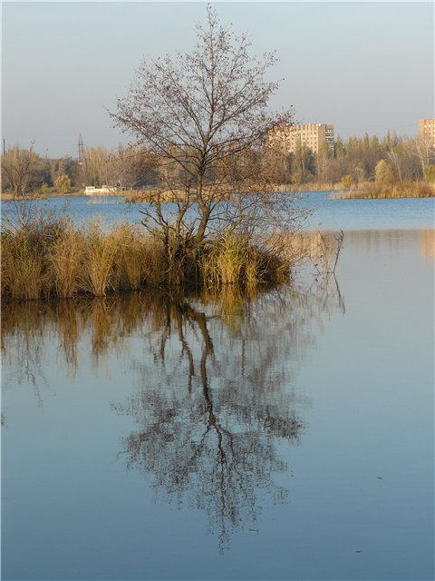
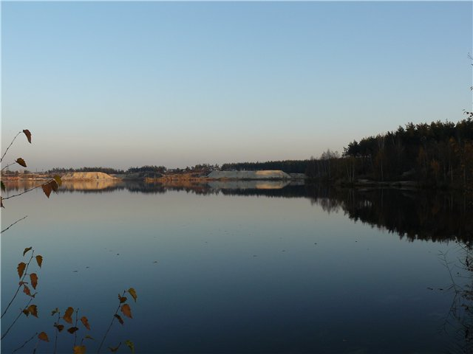
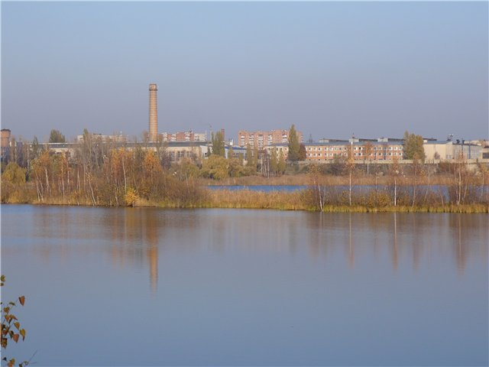
Предрасполагающие факторы
Расположение в живописном месте с прекрасными природными условиями (озеро и река, песчаные пляжи, луговая зона и хвойный лес)
Благоприятные климатические условия: южная часть города
Свободная, неосвоенная территория
Близость к окраине города делает доступным подъезд со стороны окружной дороги, минуя насыщенный городской трафик
Близость аэропорта и одной из главных магистралей города – проспекта Гагарина
В непосредственной близости расположен самый известный памятник эпохи Киевской Руси - Донецкое городище (VIII - XIII в.), упоминающееся в «Слове о полку Игореве»
Необходимость модернизации инфраструктуры района
Логическая необходимость ввиду крайней ограниченности культурно-оздоровительного резерва района

Slide 7
Цели проекта: Культурно-оздоровительный комплекс «Слобожанский»
1
2
3
4
Укрепить имидж города как самобытного, инновационного, высококультурного и технологичного.
Формирование приоритета здорового образа жизни
Ликвидировать
очаги
неблагоустроенности
Повысить
уровень
комфорта горожан
Создать
уникальный
культурно-
развлекательный оздоровительный
комплекс
Привлечение
инвесторов.
Расширение
туристического
бизнеса
Харьков – город с особым статусом!

Slide 8
Целевая аудитория проекта: Культурно-оздоровительный комплекс «Слобожанский»
Молодежь
Семьи
Корпоративные клиенты
Туристы
Студенчество
Лица, нуждающиеся в ЛФК и реабилитации

Slide 9
Этап №1: очистка территории и закладка основных объектов
Проект: Культурно-оздоровительный комплекс «Слобожанский»
8
9
10
7
12
11
6
1
5
3
2
4
1 - «Донецкое городище»
2 - Аэропорт
3 - Хвойный лес
4 - Река Уды
5 – Луговая зона
6 – Конноспортивный клуб
7 – Зона пляжей (песок)
9 – Спортивно-развлекательный
комплекс
10 – Гостиница
11 – Санация и реконструкция озера
12 – Благоустройство пляжей

Slide 10
Этап №2: строительство вспомогательных объектов и благоустройство комплекса
Проект: Культурно-оздоровительный комплекс «Слобожанский»
18
9
15
10
12
13
14
11
17
6
1
16
5
3
20
19
2
4
21
1 - «Донецкое городище»
2 - Аэропорт
3 - Хвойный лес
4 - Река Уды
5 – Луговая зона
6 – Конноспортивный клуб
7 – Зона пляжей (песок)
9 – Спортивно-развлекательный
комплекс
10 – Гостиница
11-Санация и реконструкция озера
12 – Благоустройство пляжей
13 – Детские площадки
14 - Корты
15 – Сквер в фасадной зоне
16 – Зона отдыха «Хуторок»
17– комплекс «Киевская Русь»
18- Взлетно-посадочная полоса
19 –Туристические маршруты
20 – Трасса для картингов
21 – Пейнтбольная зона

Slide 11
Этап №3: реконструкция подъездных дорог, организация транспортного обеспечения, PR- поддержка
Проект: Культурно-оздоровительный комплекс «Слобожанский»
18
15
9
10
12
13
14
11
17
6
1
3
16
5
20
19
2
4
21
1 - «Донецкое городище»
2 - Аэропорт
3 - Хвойный лес
4 - Река Уды
5 – Луговая зона
6 – Конноспортивный клуб
7 – Зона пляжей (песок)
9 – Спортивно-развлекательный
комплекс
10 – Гостиница
11-Санация и реконструкция озера
12 – Благоустройство пляжей
13 – Детские площадки
14 - Корты
15 – Сквер в фасадной зоне
16 – Зона отдыха «Хуторок»
17– Комплекс «Киевская Русь»
18-Взлетно-посадочная полоса
19 – Туристические маршруты
20 – Трасса для картингов
21 – Пейнтбольная зона

Slide 12
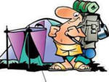
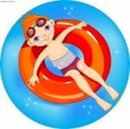
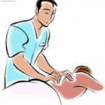
Структура культурно-оздоровительного комплекса
Спортивные секции
Боулинг-клуб
Бильярд-клуб
Туристический клуб
Кружок авиамоделирования и воздухоплавания
Клуб любителей экстремального вида спорта
Бассейн
Тренажерный зал
Кабинет физиотерапии
Кабинет психологической разгрузки
СПА-центр
Массажный салон
Спортзал для людей с ограниченными
физическими возможностями
Танцевальная студия
Зал для хореографии
Музыкальный зал
Бизнес-центр
Аудитория
Медпункт
Столовая
Ресторан

Slide 13
Изюминки проекта + гости комплекса = инвесторы
Пляжная зона
Причал и лодочная станция
Зона отдыха «Хуторок» (деревянные домики на 4-х гостей, беседки с барбекю)
Разработка краеведческого тура «По следам новгород-северского князя Игоря Святославича»
Постройка комплекса «Киевская Русь» в районе Донецкого городища (дом-музей, этнографический центр с демонстрацией традиционных ремесел, трапезная с национальной кухней)
Клуб реконструкции
Игровой спорткомплекс для малышей
Художественные, танцевальные, спортивные кружки
Краеведчество
История
Отдых
Формула успеха
Спорт
Дети
Строительство спортивных кортов (футбол, волейбол), комплекса для любителей экстремальных видов спорта
Оборудование площадки для игры в пейнтбол
Прокладка туристических маршрутов (детский, средний и проф.)
Создание полосы препятствий для проведения военно-спортивной игры «Патриот»
Разбивка трассы для картингистов
Прокладка лыжного маршрута
Организация конноспортивной секции
Подготовка взлетно-посадочной площадки для парашютного спорта и шаров для воздухоплавания
Важное звено!
Законодательное закрепление статуса рекреационной зоны

Slide 14
Ожидаемые результаты проекта Культурно-оздоровительный комплекс «Слобожанский»
Пропаганда здорового образа жизни, физическое и творческое развитие горожан.
Многогранность предоставляемых услуг позволяет объединить людей разных возрастных и социальных групп, что будет способствовать сплочению городской громады.
Способствует развитию туристического потенциала региона.
Создаст новые рабочие места.
Может стать базой для проведения спортивных соревнований в масштабах района и области.
Отсутствие необходимости в трансфере за город или в другие области Украины делает комплекс выгодным для студентов, для любителей качественного и краткосрочного отдыха без отрыва от дел (бизнесмены), семейные туры выходного дня. Важно, чтобы каждый смог найти адекватное своим запросам предложение.
Может использоваться как база для культурных мероприятий, проведения традиционных обрядов и праздников, краеведческих экскурсий и исторических турниров по реконструкции исторических событий.
Возможно проведение научных, корпоративных семинаров (зал презентаций, гостиница, ресторан).
Привлечение к разработке проекта, а также участие в его реализации волонтеров - школьников района (в ближайшем окружении 5 школ) позволит моим сверстникам приобщиться к общегородским процессам реорганизации Харькова и поможет в выработке активной гражданской позиции. Помогая в этой работе, ученики смогут пройти производственную практику, приобрести навыки общения с туристами-иностранцами, определиться с выбором профессии, существенно улучшить экологическую ситуацию в районе Комсомольского озера.
Сопричастность к жизни родного города и позитивный взгляд на будущее
каждого харьковчанина – это залог дальнейшего процветания
и динамического роста нашего региона!

Slide 15
Культурно - оздоровительный комплекс «Слобожанский» станет любимым местом отдыха и оздоровления горожан и гостей города!

Slide 16
ХАРЬКОВ

